Slide 1
Le cadrage de projet
AG2S
Étape 1
Étape 2
Étape 3
Étape 4
Cadrage
Conception
Réalisation
Clôture
mention complémentaire

Slide 2
L’émergence du projet
Première étape d'un projet.
Étape préliminaire
de définition du projet
Cette étape doit permettre de répondre aux questions :
Quel est le besoin auquel doit satisfaire le produit ?
Quels sont les objectifs attendus ?
Émergence d'une idée
Volonté de
Améliorer une situation existante
Satisfaire un
besoin nouveau.
C'est également durant cette étape que les principales parties prenantes du futur projet sont identifiées.

Slide 3
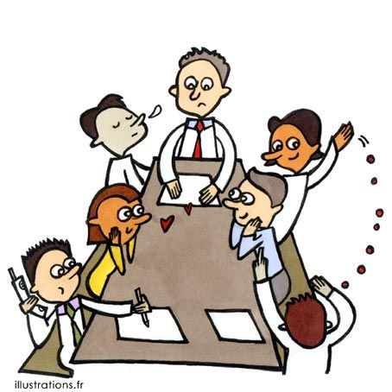
L’émergence du projet
Une grande créativité des personnes est recherchée afin de :
Favoriser l'innovation ;
Faire émerger un maximum de propositions ;
Ne pas raisonner en termes de solutions techniques, mais plutôt en termes d'objectifs.
Être à l'écoute des usagers afin de détecter les besoins
Décloisonner les structures afin de favoriser un partage d'informations
Faire preuve de créativité et ne pas se laisser freiner par des procédures administratives

Slide 4
L’émergence du projet
Réfléchir à la genèse du projet, son utilité et sa finalité en répondant aux questions :
POURQUOI et QUOI ?
Identifier les clients pour bien comprendre le fondement du besoin afin de fixer des objectifs cohérents et donner ainsi toutes les chances de réussite au projet
Définir la durée et le budget :
Identifier les types d'acteurs impliqués (les services et profils sans nommer précisément de collaborateurs)
Le chef de projet est en général déjà choisi
Fixer
la date
de fin attendue.
Évaluer
une
enveloppe globale
Il est parfois opportun de lancer une étude de faisabilité afin de vérifier que le projet est viable.

Slide 5
L’émergence du projet
L’intitulé du projet
Le contexte du projet
Informations descriptives
Le chef de projet
Les parties prenantes, l'équipe
Donne lieu à
la rédaction d'une
note d'opportunité
aussi appelée
avant projet
ou note de cadrage.
L'expression du besoin
Fondement du projet
Les objectifs à atteindre (éléments de résultats).
Les services concernés
Périmètre du projet
Les grandes étapes
Les moyens financiers
Les échéances (dates clés)
La fin de l'étape de cadrage se matérialise à travers
la tenue d'une réunion de lancement
très importante pour créer une dynamique et impliquer toutes les parties prenantes du projet.

Slide 6
Les outils
La bête à cornes
Outils d’analyse des besoins permettant de les expliciter
À qui rend il service ?
Sur quoi agit-il ?
A qui
le produit rend-il service ?
C’est la cible-utilisateur du futur produit
Sur quoi
agit le produit ?
C’est la fonction principale du produit ?
Produit
Quel est le but
du produit ?
La fonction produit est exprimée par un verbe à l’infinitif et renvoie aux cornes (à qui et sur quoi)
Quelles sont les finalités ?
Notes:
S'assurer qu'il s'agit bien de buts et non d'actions : ils sont exprimés en termes de résultat, d'amélioration, d’augmentation, de diminution, de suppression de quelque chose, etc.

Slide 7
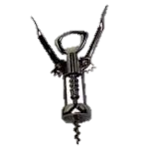
Les outils
La bête à cornes
Compléter le schéma de la bête à cornes du tirebouchon ci-dessous :
Ouverture de la bouteille
Serveur
Tire Bouchon
Ouvrir facilement une bouteille fermée avec un bouchon en liège

Slide 8
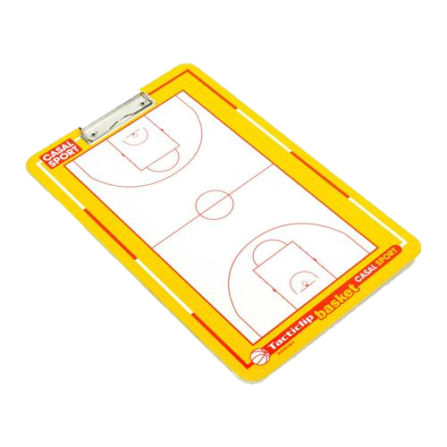
Les outils
La bête à cornes
Compléter le schéma de la bête à cornes d’un tactiboard.
Stratégie en cours de match
Entraineurs
TACTICBOARD
Communiquer efficacement
la stratégie de l’entraineur pendant un match

Slide 9
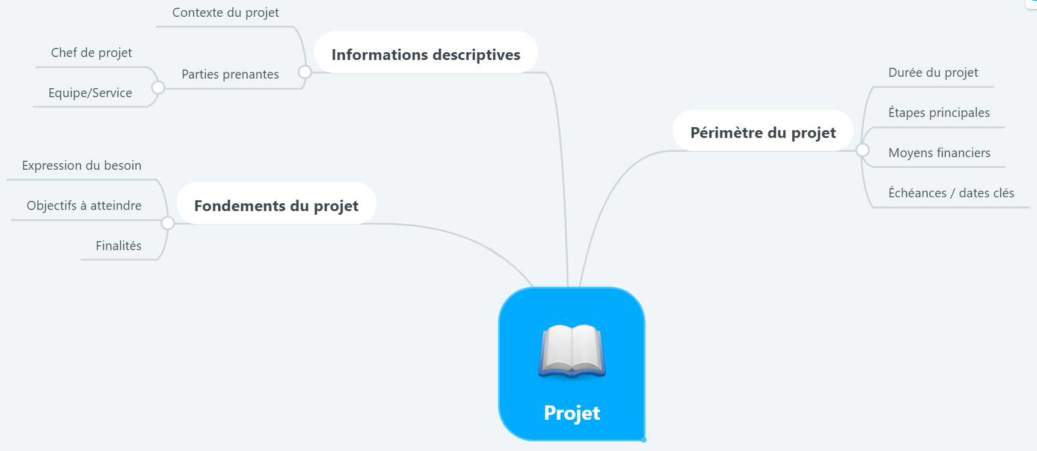
Les outils
La carte mentale
Représentation graphique des idées, des éléments du projet
Représentation globale du projet
Souplesse et efficacité de la communication

Slide 10
Les outils
L’arbre à objectifs
représentation graphique qui a pour vocation de décrire l'imbrication et l'architecture des objectifs.
Améliorer
la satisfaction client
Objectif principal
Améliorer
L’accueil téléphonique
Fiabiliser les livraisons
Améliorer
Le traitement des réclamations
Objectifs Intermédiaires
(ou spécifiques)
Hiérarchiser les objectifs
Prendre en charge toute demande
sous 1 heure
Apporter
une réponse
sous 24 h
Objectifs opérationnels
Donner du sens au travail à mener
Notes:
prendre les objectifs déterminés, ou les définir précisément si ce n'est pas le cas (Voir le diagramme "bête à cornes" pour définir les besoins).
S'assurer qu'il s'agit bien de buts et non d'actions : ils sont exprimés en termes de résultat, d'amélioration, d’augmentation, de diminution, de suppression de quelque chose, etc.
Partir de l'objectif principal, définir les objectifs intermédiaires à l'aide d'un travail collectif.
Utiliser des questions telles que : "Comment atteindre cet objectif ?" et formulez les axes sous-objecti

Slide 11
Les outils
L’arbre à objectifs
Objectif principal
Objectifs Intermédiaires
(ou spécifiques)
Objectifs opérationnels
Action envisagée
Utiliser le jeu dramatique pour aborder les préjugés et stéréotypes
Lutter contre les préjugés
Créer des mallettes pédagogiques jeux de société/ littérature jeunesse)
Garantir le mieux vivre-ensemble et promouvoir la citoyenneté
Garantir l’égalité filles / garçons
Conférences/ débats dans les collèges et lycées
Promouvoir la laïcité pour un meilleur vivre ensemble
Ajustement de la carte scolaire
Favoriser la mixité sociale et culturelle
Conseils de quartier
Favoriser le faire ensemble en s’appuyant sur la complémentarité des services municipaux et les acteurs associatifs
Animations dans les quartiers
Coordonner l’action transversale
Réunions de coordination
Animations inter-quartier
Toucher les publics non-captifs
Repas ALAE/ Parents / Écoles

Slide 12
Les acteurs d’un projet
MOA
MOE
Collaborateurs du MOE
Maître d’ouvrage
Client
Porteur de projet
Commanditaire
Maître d’oeuvre
Chef de projet
Les utilisateurs finaux
Personne
physique ou morale
pour laquelle le projet est réalisé
Personne
physique ou morale qui,
en raison de ses compétences techniques, est choisi par le MOA pour réaliser le projet
Partenaires Intervenants externes

Slide 13
Les acteurs d’un projet
Défend ou valide l’opportunité du projet
Élabore un plan de réalisation
Négocie les modifications du cahier des charges
Assume le coût du projet
Anime l’équipe de projet
Traduit les besoins des clients
Organise, coordonne et pilote la réalisation
Orchestre et supervise la communication sur le projet
Assure la cohérence du projet et son articulation avec le reste de l’organisation
MOA
Choisit un chef de projet et définit sa mission
MOE
Assure le cadrage stratégique
Rend les arbitrages au cours du projet
Livre le produit
Assume les décisions majeures
Organise le passage d’une étape à l’autre
Effectue le bilan
Valide les étapes successives
Rend compte au commanditaire
Réceptionne les livrables

Slide 14
La Phase de cadrage d’un projet
Émergence
de l’idée
Réunion de lancement
Phase de cadrage
Phase de conception
Identification du besoin
Élaboration du cahier des charges
Fixation des objectifs

